Slide 1
Módulo 2 SENSIBILIZACIÓN DIGITAL
2.1 ¿Qué son las competencias digitales y por qué las necesitamos?
¿Cómo utilizar los recursos/contenidos digitales?
Un viaje para aumentar tus técnicas de inteligencia emocional, tu conciencia digital y tu estilo de vida empresarial
Este Proyecto (2019-1-R001-KA204-063136) ha sido financiado con el apoyo de la Comisión Europea.
Esta publicación refleja únicamente la opinión del autor, y la Comisión no se hace responsible del uso que pueda hacerse de la información contenida en ella

Slide 2
Plan de capacitación
Time | Activity
45 min | Bienvenida e introducción al módulo
15 min | Test inicial
45 min | Descripción de la sensibilización digital
45 min | Internet y el uso seguro de los recursos de Internet
45 min | Derechos de autor
20 min | Test de evaluación final y conclusiones
Este proyecto ha sido financiado con el apoyo de la Comisión Europea. Esta publicación refleja únicamente la opinión del autor, y la Comisión no se hace responsable del uso que pueda hacerse de la información contenida en ella.

Slide 3
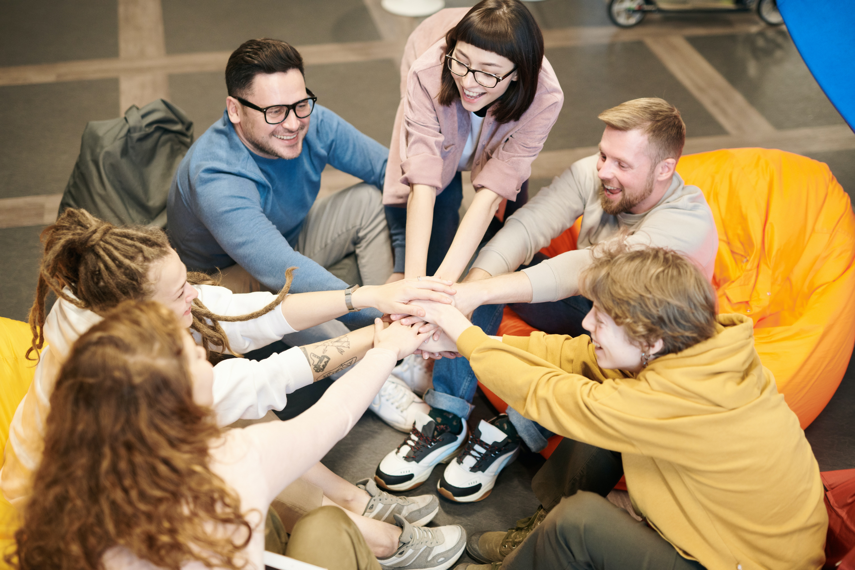
¡Bienvenidos!
Fuente: https://www.pexels.com/pl-pl/zdjecie/zdjecie-ludzi-trzymajacych-sie-za-rece-3184421/
Este proyecto ha sido financiado con el apoyo de la Comisión Europea. Esta publicación refleja únicamente la opinión del autor, y la Comisión no se hace responsable del uso que pueda hacerse de la información contenida en ella.

Slide 4
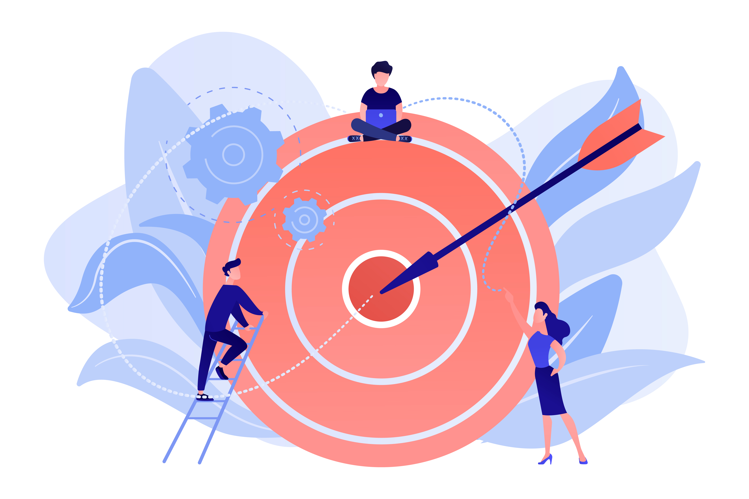
Objetivos de aprendizaje
Identificar las competencias digitales.
Comprender la importancia de las competencias digitales.
Analizar los retos que plantean las competencias digitales.
Conocer diferentes tipos de recursos digitales para la enseñanza y el aprendizaje.
Conseguir que las soluciones digitales sean más inclusivas.
Comprender los peligros que conlleva el uso de Internet y las actividades online.
Comprender el proceso de protección online antes de conectarse y durante la conexión.
Implementación de soluciones para la protección de dispositivos y actividades seguras en Internet.
Entender qué es el derecho de autor.
Diferenciar entre recursos educativos abiertos y violación de derechos de autor.
Este proyecto ha sido financiado con el apoyo de la Comisión Europea. Esta publicación refleja únicamente la opinión del autor, y la Comisión no se hace responsable del uso que pueda hacerse de la información contenida en ella.

Slide 5
Competencias que se pretenden alcanzar durante la formación :
Autorreflexión
Identificación de oportunidades
Explorar nuevas oportunidades
Aprender con la práctica
Adaptabilidad
Flexibililidad
Tomar la iniciativa
Creatividad
Evaluación de riesgos
Toma de decisiones eficaz
Resolución de problemas
Búsqueda de información
Aplicación de soluciones nuevas
Instrucción
Pensamiento crítico
Este proyecto ha sido financiado con el apoyo de la Comisión Europea. Esta publicación refleja únicamente la opinión del autor, y la Comisión no se hace responsable del uso que pueda hacerse de la información contenida en ella.

Slide 6
Test inicial
Este proyecto ha sido financiado con el apoyo de la Comisión Europea. Esta publicación refleja únicamente la opinión del autor, y la Comisión no se hace responsable del uso que pueda hacerse de la información contenida en ella.

Slide 7
“¿Qué son las competencias digitales y por qué las necesitamos?"
Este proyecto ha sido financiado con el apoyo de la Comisión Europea. Esta publicación refleja únicamente la opinión del autor, y la Comisión no se hace responsable del uso que pueda hacerse de la información contenida en ella.

Slide 8
Según la definición de la Recomendación del Consejo Europeo de 2018 "las competencias digitales implican el uso crítico y responsable de las tecnologías digitales y el interés por ellas para aprender, trabajar y formar parte de la sociedad". Es un conjunto de conocimientos, habilidades y actitudes.
Este proyecto ha sido financiado con el apoyo de la Comisión Europea. Esta publicación refleja únicamente la opinión del autor, y la Comisión no se hace responsable del uso que pueda hacerse de la información contenida en ella.

Slide 9
Las habilidades digitales incluyen:
• la capacidad de utilizar la información y los datos,
• comunicación y cooperación,
• educación mediática,
• capacidad para crear contenidos digitales (incluida la programación),
• seguridad (incluida la comodidad digital y las competencias de ciberseguridad),
• asuntos de propiedad intelectual,
• la resolución de problemas,
• pensamiento crítico
Este proyecto ha sido financiado con el apoyo de la Comisión Europea. Esta publicación refleja únicamente la opinión del autor, y la Comisión no se hace responsable del uso que pueda hacerse de la información contenida en ella.

Slide 10
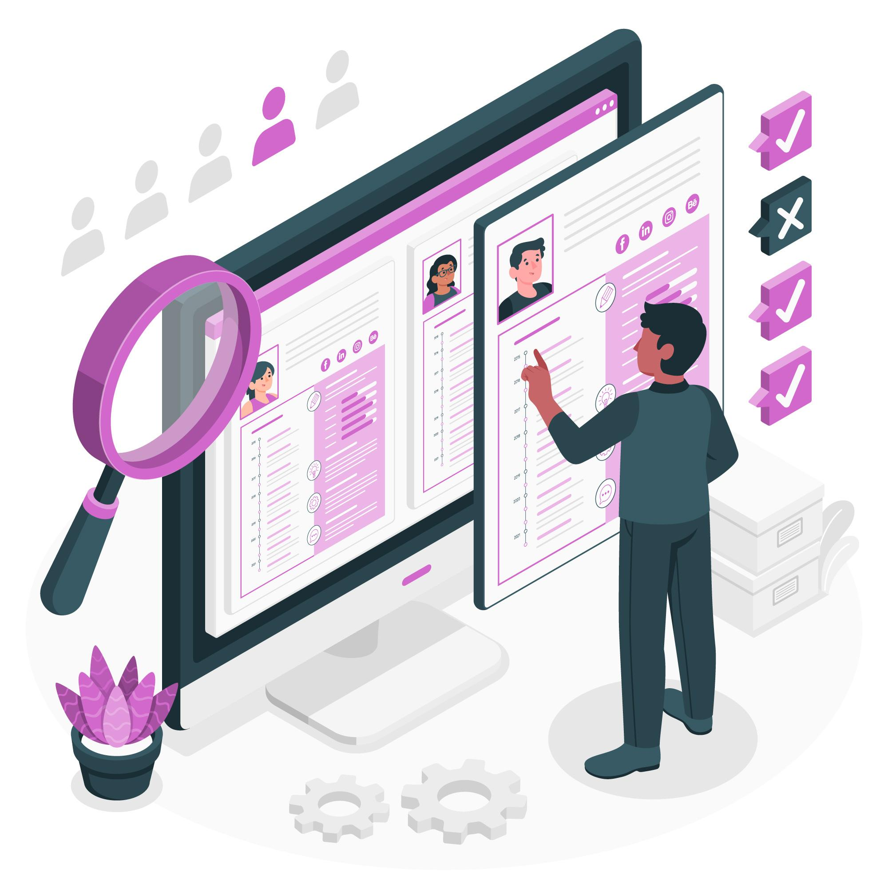
¿Por qué las necesitamos?
‘‘Cuanto más digitalizado estés, más oportunidades tendrás en varios aspectos de la vida"
Este proyecto ha sido financiado con el apoyo de la Comisión Europea. Esta publicación refleja únicamente la opinión del autor, y la Comisión no se hace responsable del uso que pueda hacerse de la información contenida en ella.

Slide 11
Ejercicio práctico
Este proyecto ha sido financiado con el apoyo de la Comisión Europea. Esta publicación refleja únicamente la opinión del autor, y la Comisión no se hace responsable del uso que pueda hacerse de la información contenida en ella.

Slide 12
Internet y el uso seguro de los recursos de Internet
Este proyecto ha sido financiado con el apoyo de la Comisión Europea. Esta publicación refleja únicamente la opinión del autor, y la Comisión no se hace responsable del uso que pueda hacerse de la información contenida en ella.

Slide 13
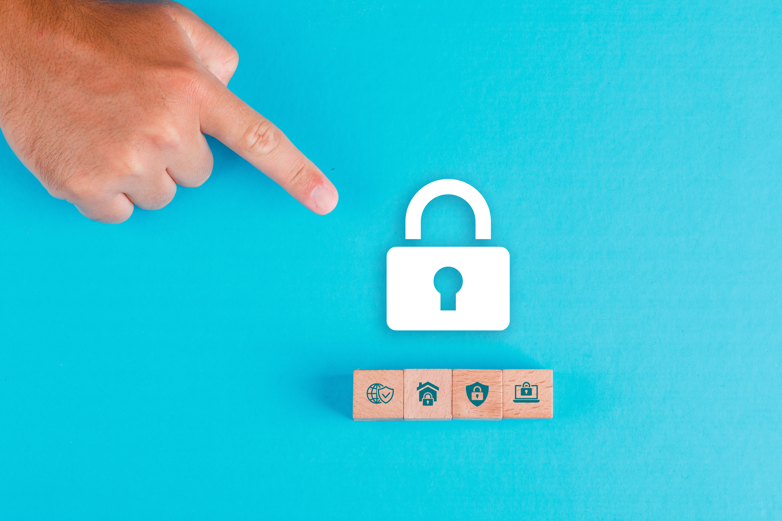
Fundamentos de la seguridad de los dispositivos y de Internet
Este proyecto ha sido financiado con el apoyo de la Comisión Europea. Esta publicación refleja únicamente la opinión del autor, y la Comisión no se hace responsable del uso que pueda hacerse de la información contenida en ella.

Slide 14
Ejercicio práctico
Este proyecto ha sido financiado con el apoyo de la Comisión Europea. Esta publicación refleja únicamente la opinión del autor, y la Comisión no se hace responsable del uso que pueda hacerse de la información contenida en ella.

Slide 15
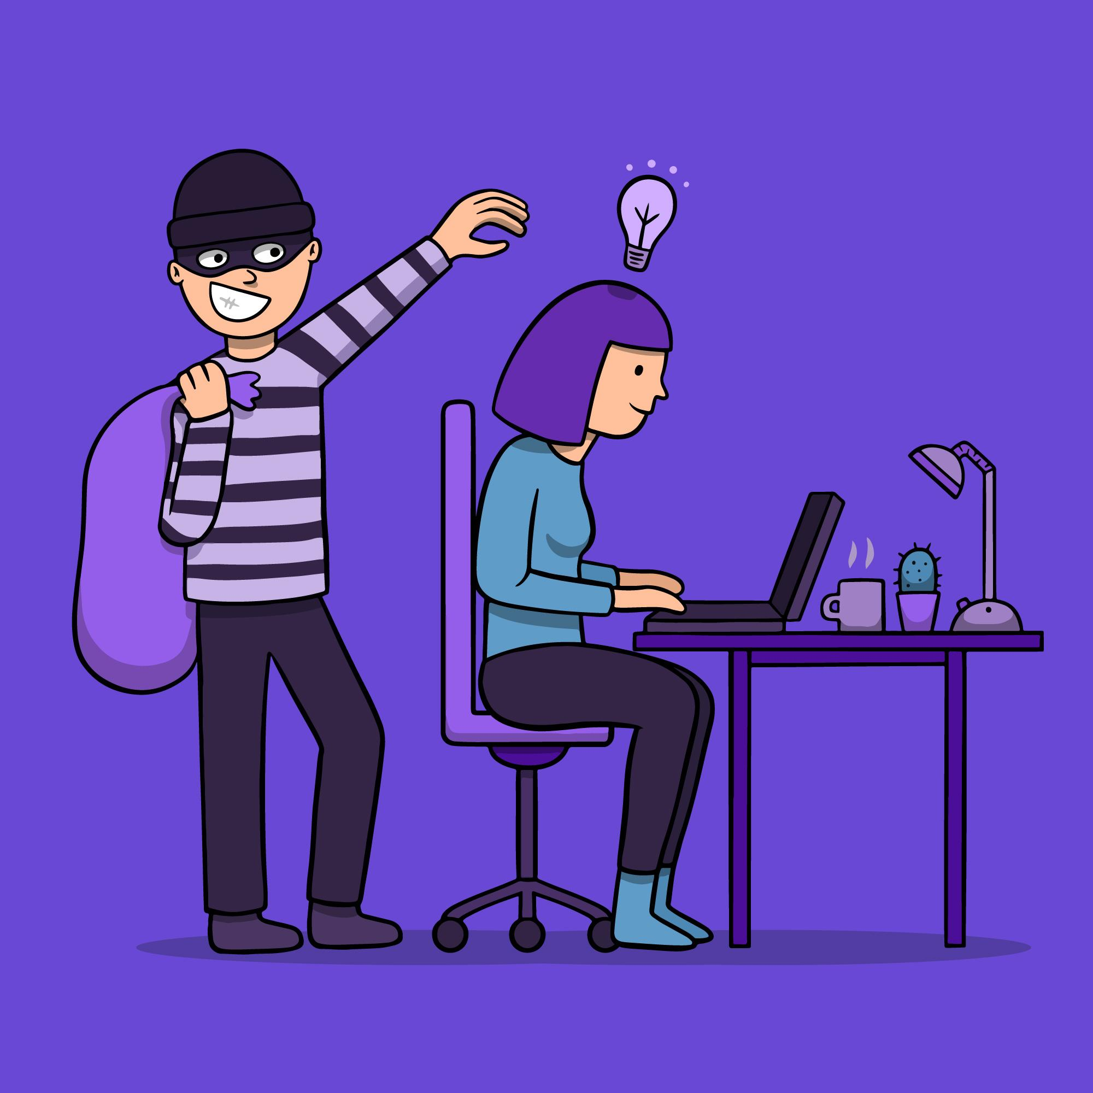
Derechos de autor
Este proyecto ha sido financiado con el apoyo de la Comisión Europea. Esta publicación refleja únicamente la opinión del autor, y la Comisión no se hace responsable del uso que pueda hacerse de la información contenida en ella.

Slide 16
¿Qué son los derechos de autor?
Se denomina derecho de autor a una disciplina del derecho civil. Se trata de un conjunto de normas jurídicas que forman parte de la ley de propiedad intelectual, así como todos los derechos del autor de una obra que le facultan para decidir sobre la explotación de la misma y beneficiarse económicamente de ella.
Este proyecto ha sido financiado con el apoyo de la Comisión Europea. Esta publicación refleja únicamente la opinión del autor, y la Comisión no se hace responsable del uso que pueda hacerse de la información contenida en ella.

Slide 17
Infracción de derechos de autor
Este proyecto ha sido financiado con el apoyo de la Comisión Europea. Esta publicación refleja únicamente la opinión del autor, y la Comisión no se hace responsable del uso que pueda hacerse de la información contenida en ella.

Slide 18
Ejercicio práctico
Este proyecto ha sido financiado con el apoyo de la Comisión Europea. Esta publicación refleja únicamente la opinión del autor, y la Comisión no se hace responsable del uso que pueda hacerse de la información contenida en ella.

Slide 19
Test de evaluación final
Este proyecto ha sido financiado con el apoyo de la Comisión Europea. Esta publicación refleja únicamente la opinión del autor, y la Comisión no se hace responsable del uso que pueda hacerse de la información contenida en ella.

Slide 20
Debate y conclusiones
Este proyecto ha sido financiado con el apoyo de la Comisión Europea. Esta publicación refleja únicamente la opinión del autor, y la Comisión no se hace responsable del uso que pueda hacerse de la información contenida en ella.

Slide 21
Lecturas adicionales
Los siguientes recursos adicionales están disponibles en inglés:
Digital Skills & Jobs Coalition initiatives repository
European Framework for the Digital Competence of Educators
Digital Skills: Rethinking education and training in the digital age: Digital skills and new models for learning
Introduction to Web Accessibility
Copyright & Online Resources: It Doesn't Have To Be Complicated
Copyright Resources to Support Publishing and Teaching
Este proyecto ha sido financiado con el apoyo de la Comisión Europea. Esta publicación refleja únicamente la opinión del autor, y la Comisión no se hace responsable del uso que pueda hacerse de la información contenida en ella.

Slide 22
¡Gracias!
Este proyecto ha sido financiado con el apoyo de la Comisión Europea. Esta publicación refleja únicamente la opinión del autor, y la Comisión no se hace responsable del uso que pueda hacerse de la información contenida en ella.

